Slide 1


Chào mừng các em đến với tiết học ngày hôm nay

Slide 2
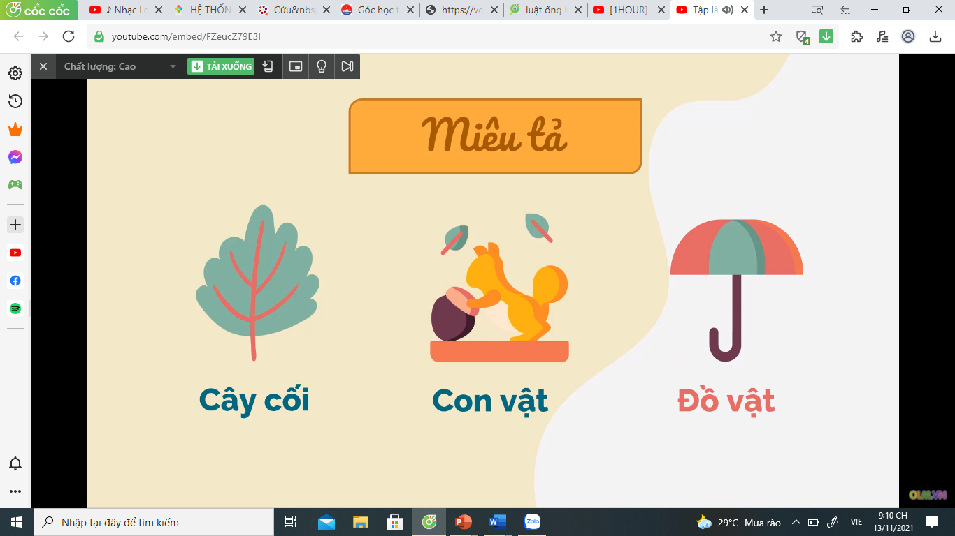

Slide 3
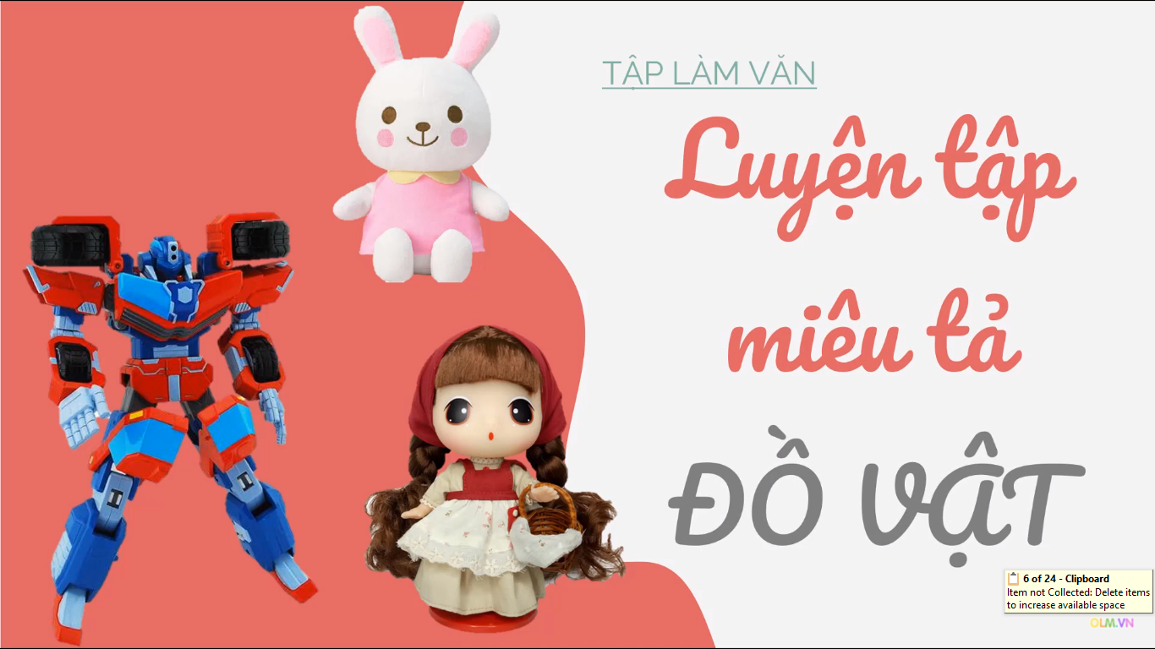

Slide 4

YÊU CẦU CẦN ĐẠT
Viết bài văn miêu tả đồ chơi mà em thích đủ 3 phần: mở bài, thân bài, kết bài.
Văn viết chân thực, giàu cảm xúc, sáng tạo, thể hiện được tình cảm của mình với đồ chơi đó

Slide 5
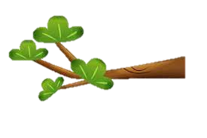
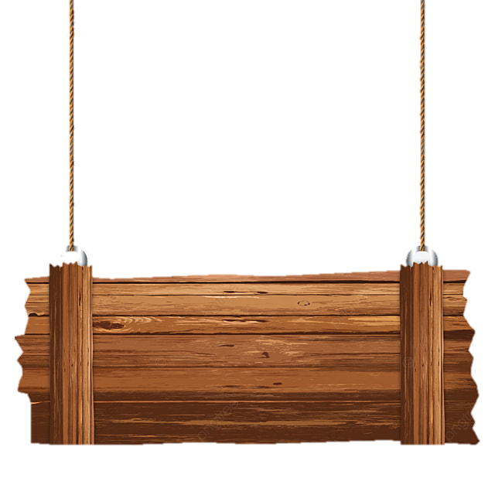
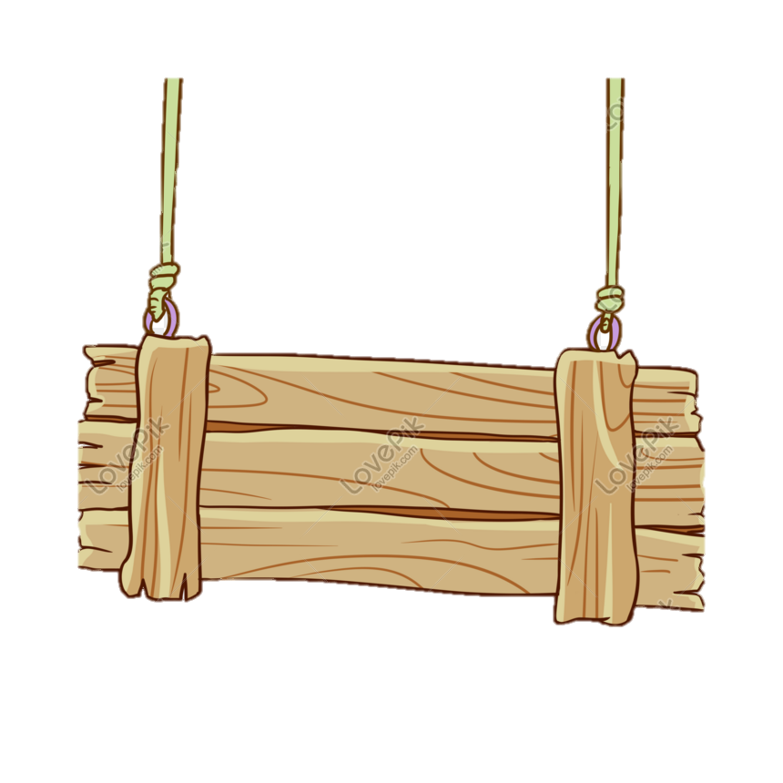
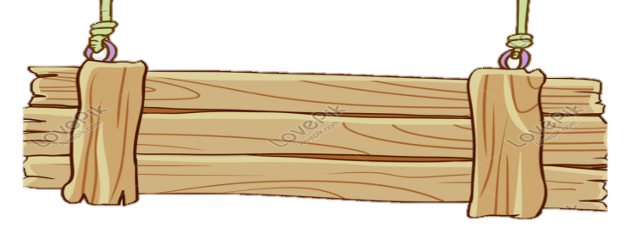
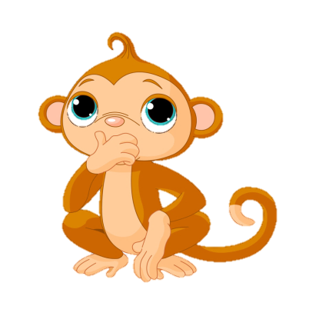
Dàn ý bài văn miêu tả đồ vật
Mở bài
Thân bài
Kết bài
1. Giới thiệu
đồ vật
2. Tả bao quát
đồ vật
5. Nêu cảm nghĩ về đồ vật
3. Tả bộ phận, chi tiết tiêu biểu của đồ vật
4. Cách sử dụng, công dụng. Nêu kỉ niệm đối với đồ vật

Slide 6
Miêu tả đồ vật
Đồ dùng học tập
Đồ dùng gia đình
Phương tiện giao thông
Đồ chơi
…

Slide 7
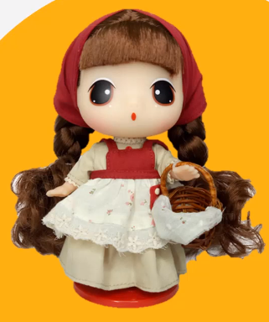
Đọc dàn ý
Con búp bê

Slide 8
Mở bài
Con búp bê
Giới thiệu chung về búp bê:
Do mẹ mua cho nhân dịp sinh nhật 8 tuổi.
Em đặt tên búp bê là “Bông Đỏ”

Slide 9
Thân bài
Con búp bê
Quan sát bao quát:
- Búp bê được làm bằng chất liệu nhựa dẻo. Búp bê bé nhỏ nằm gọn trong vòng tay của em.
Quan sát chi tiết :
Mái tóc nâu bằng len mềm mại được kết thành hai bím tóc xinh xắn.
Trên đầu đội một chiếc mũ màu đỏ .
Đôi mắt màu tròn xoe màu nâu thẫm cùng hàng mi dài đen thẫm.
Môi búp bê màu hồng chúm chím cùng đôi má hồng nhạt.
Búp bê mặc bộ váy đỏ, điểm bông hoa màu vàng xinh xắn, điểm thêm những họa tiết lượn sóng nhiều màu sắc.
Búp bê được đi đôi giày màu đỏ cùng tông màu với mũ và váy.

Slide 10


Thân bài
Kỉ niệm với búp bê:
Em đã từng bỏ quên nhà bạn, em đã rất buồn.
May mắn bạn ấy đã đem trả lại.

Slide 11
Kết bài
Tình cảm của em dành cho búp bê:
Em xem búp bê như người bạn thân của mình.
Em sẽ học may và tự may những bộ váy xinh đẹp cho búp bê.

Slide 12
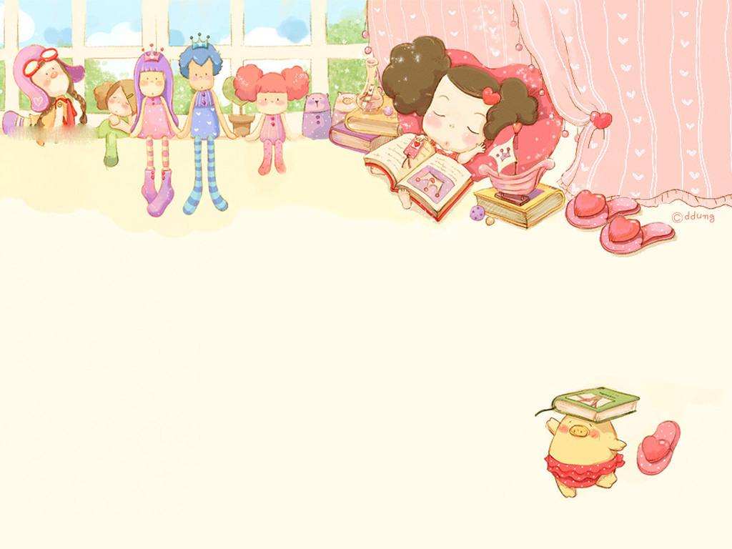
VIẾT BÀI VĂN HOÀN CHỈNH

Slide 13
Mở bài
Mở bài trực tiếp
Mở bài gián tiếp
Mỗi người trong gia đình em đều có những sở thích riêng. Mẹ em thích đi chợ nấu những món ăn ngon cho cả nhà. Bố em thích nuôi và chăm sóc cá cảnh. Chị em lại thích trồng hoa. Còn em thích chơi đùa với những con búp bê đáng yêu, nhất là “ Bông Đỏ” mẹ đã tặng cho em nhân dịp sinh nhật 8 tuổi
Mỗi món đồ chơi đều gắn với những kỉ niệm riêng, nhưng đối với em món quà em trân trọng nhất là con búp bê mẹ đã tặng nhân dịp sinh nhật 8 tuổi.
Giới thiệu chung về búp bê
Do mẹ mua cho nhân dịp sinh nhật 8 tuổi.
Em đặt tên búp bê là “Bông Đỏ”

Slide 14
Thân bài
“Bông Đỏ” là em bé xinh xắn đáng yêu. Đó là con búp bê được làm bằng chất liệu nhựa dẻo mềm mại. Búp bê bé nhỏ chỉ cao bằng quyển sách, nằm gọn trong vòng tay của em. “ Bông Đỏ” có mái tóc nâu bằng len mềm mại được kết thành hai bím tóc xinh xắn. Trên đầu đội một chiếc mũ màu đỏ. Đôi mắt màu tròn xoe màu nâu thẫm cùng hàng mi dài đen thẫm. Môi búp bê màu hồng chúm chím cùng đôi má hồng nhạt.Búp bê mặc bộ váy đỏ, điểm bông hoa màu vàng xinh xắn, điểm thêm những họa tiết lượn sóng nhiều màu sắc. Búp bê được đi đôi giày màu đỏ cùng tông màu với mũ và váy. Cũng vì vậy nên em đã đặt tên cho búp bê là “ Bông Đỏ”.
Bao quát
Chi tiết

Slide 15
Thân bài
“Bông Đỏ” là người bạn thân thiết của em. Em thường đọc truyện, hát cho “Bông Đỏ” nghe mỗi tối và dạy “Bông Đỏ” học bài hàng ngày. Có một lần đưa “Bông Đỏ” đi chơi cùng em đã lỡ bỏ quên ở nhà người bạn. Em đã rất buồn và nhớ “Bông Đỏ”. Thật may mắn người bạn ấy đã tìm lại và mang búp bê tới cho em. Em đã rất ân hạn và tự hứa sẽ không bao giờ bở quên “Bông Đỏ” lần nào nữa.
Kỉ niệm

Slide 16
Kết bài
Kết bài không mở rộng
Kết bài mở rộng
Con búp bê không chỉ là món đồ chơi mà còn là người bạn thân thiết với em. Em sẽ học may để may những bộ đồ cho “Bông Đỏ” diện thật xinh đẹp. Sau này dù em có thêm những món đồ chơi khác em cũng vẫn sẽ trân trọng và giữ gìn “Bông Đỏ” thật cẩn thận.
Em sẽ luôn yêu thương và giữ gìn búp bê thật cẩn thận
Tình cảm của em dành cho búp bê:
Em xem búp bê như người bạn thân của mình.
Em sẽ học may và tự may những bộ váy xin đẹp cho búp bê.

Slide 17

DẶN DÒ
Chuẩn bị bài: Đoạn văn trong bài văn miêu tả đồ vật

Slide 18
Chúc các em ngày càng học tốt.

